Slide 1
Читательская грамотность на уроках математики, информатики, естественнонаучного цикла
Соромотина Л.В. учитель математики МБОУ «ВОК» СП Школа №2

Slide 2
”Если голова и книга приходят в столкновение и слышен звук пустого тела- всегда ли виновата книга?"
(Г. Лихтенберг)

Slide 3
Читательская грамотность
Понимать и использовать
Соотносить с опытом, знаниями
Интерпретировать информацию
Notes:
Читательская грамотность включает в себя умение понимать и использовать прочитанное, соотносить информацию со своим опытом и знаниями, интерпретировать её.

Slide 4
Читательские умения
Доступ и извлечения
Интеграция и интерпретация
Размышление и оценка
Notes:
При этом основными параметрами оценки читательской грамотности являются текст, ситуация и вопрос, так как только в совокупности они могут развивать умения не пересказа прочитанного, а поиска и интерпретации информации. В этом смысле полное понимание текста зависит от умения найти необходимую информацию и извлечь её из общего контекста. Сформулировать общее понимание текста и представить собственную точку зрения о содержании и форме текстового сообщения. Таким образом читательские умения можно разделить на три категории – доступ и извлечение, интеграция и интерпретация, размышление и оценка.

Slide 5
Виды текстов
https://www.menti.com/nef3mo7x1o
Notes:
При измерении читательской грамотности используются все виды текстов
ссылка для создания облака слов

Slide 7
Виды текстов
«сплошной текст»
«несплошной текст»
«смешанный текст»
«составной текст»
Notes:
«сплошной текст», как правило, это художественные тексты;
«несплошной текст» - содержит информационные единицы (таблицы, графики, диаграммы);
«смешанный текст» - внутри одного текста информация располагается как в сплошном, так и в не сплошном формате (веб-страницы, журнальные статьи)
«составной текст» - соединяют несколько текстов, различных не только по содержанию, но и по формату (несколько сайтов разных туристических компаний, несколько обложек журналов разной направленности).
Все эти виды учебных текстов присутствуют в учебниках, пособиях по подготовке к ВПР, ГИА независимо от изучаемого предмета.

Slide 8
5-6 класс
Определить главное и второстепенное в тексте задачи.
Уметь формулировать вопросы по данным задачи (текста).
Составлять задачи по схеме (рисунку), используя частичные данные.
Грамотно пересказать прочитанный текст.
Составить примеры, аналогичные приведённым в тексте.
Notes:
На уроках математики в 5-6 классах важно научить детей «гибкомучтению» (способности выбирать стратегию и тактику чтения в зависимости от цели чтения). Задания могут быть разными:
Определить главное и второстепенное в тексте задачи.
Уметь формулировать вопросы по данным задачи (текста).
Составлять задачи по схеме (рисунку), используя частичные данные.
Грамотно пересказать прочитанный текст.
Составить примеры, аналогичные приведённым в тексте.
Почему-то дети считают, что при работе с задачей важно выполнить правильные действия со всеми числами, которые есть в тексте задачи. Часто начинают угадывать «что бы такое поделать», чтобы ответ получился как в учебнике, совершенно, не задумываясь можно ли выполнять эти действия по смыслу задачи? Вот и получается в ответе 2,5 землекопа.
И не секрет, что в более старшем возрасте при встрече с текстовой задачей, в которой и текст длиннее, и чисел больше, и взаимосвязи между ними сложнее, и решать нужно алгебраическим способом наши дети её не решают, потому что просто не читают её.
Именно поэтому при работе с задачей я прошу не прочитать её вслух, а прочитать каждого ребёнка «про себя», а потом рассказать историю, которая в ней описана, но не называть при этом ни одного числа. Первое время очень трудно! Как это? Задача, в которой главное числа(!), с которыми дальше нужно работать и выполнять какие-то действия и не называть их? Но именно этот прием помогает установить главное и второстепенное в тексте задачи.

Slide 9
7- 8 класс
составлять план прочитанного
воспроизводить текст по предложенному плану
пользоваться образцами решения задач
способам запоминания определений, формул и теорем
Notes:
В 7-8 классе необходимо учить
составлять план прочитанного
воспроизводить текст по предложенному плану
пользоваться образцами решения задач
способам запоминания определений, формул и теорем.

Slide 10
9 - 11 класс
работа с иллюстрациями (рисунками, чертежами, диаграммами)
использование новой теории в различных учебных и жизненных ситуациях
подтверждение научных фактов
конспектирование новой темы
Notes:
В 9-11 классе
работа с иллюстрациями (рисунками, чертежами, диаграммами)
использование новой теории в различных учебных и жизненных ситуациях
подтверждение научных фактов
конспектирование новой темы

Slide 11
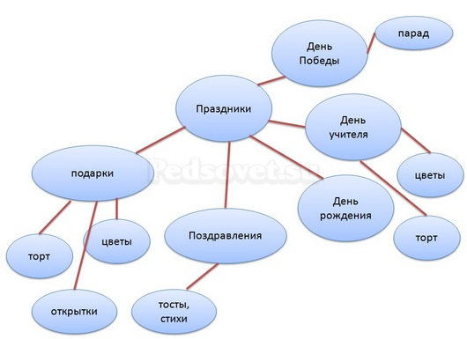
Приемы
Кластер
Notes:
Если говорить о приемах, которые позволяют развивать читательскую грамотность, то большую помощь в этом направлении может оказать ТРКМЧП.
Например.
Создание кластера по теме для систематизации или классификации понятий.

Slide 12
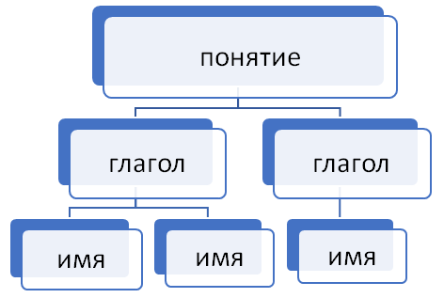
Приемы
Денотатный граф
Notes:
Составление денотатного графа для представления текста в графической форме (позволяет структурировать текст, отделять главную информацию от второстепенной.)

Slide 13
Приемы
ИНСЕРТ

Slide 14
Приемы
Реставрация текста
Notes:
Реставрация текста - заполнить пропуски в тесте (теория, ход решения задачи, таблица)

Slide 15
Приемы
Верите ли вы?, Верно или неверно?

Slide 16
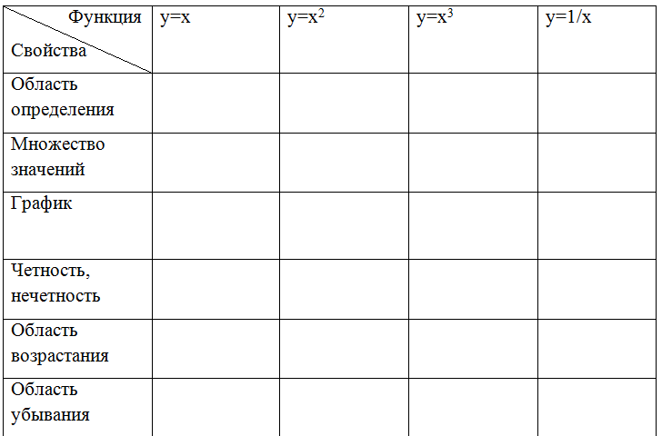
Приемы
Концептуальная таблица
Notes:
Концептуальная таблица (полезна, когда необходимо сравнить несколько аспектов или вопросов)

Slide 17
Приемы
Конспектирование
Notes:
Конспектирование –важный навык для старшеклассников.( не списывание из учебника текста, преобразование его в схему, таблицу, составление плана , тезисов).

Slide 18
Приемы
Тонкие и толстые вопросы
«Толстые» вопросы | «Тонкие» вопросы
Объясните почему….? Почему вы думаете….? Предположите, что будет если…? В чём различие…? Почему вы считаете….? | Кто..? Что…? Когда…? Может…? Мог ли…? Было ли…? Будет…? Согласны ли вы…? Верно ли…?
Notes:
Неотъемлемой частью читательской грамотности является умение задавать вопросы. Приём «Тонкие» и « толстые» вопросы. «Тонкие» вопросы – вопросы, требующие простого, односложного ответа; «толстые» вопросы – вопросы, требующие подробного, развёрнутого ответа. Стратегия позволяет формировать умение формулировать вопросы и умение соотносить понятия.

Slide 19
Приемы
https://www.menti.com/ggi7ms3zcp
Notes:
ссылка для опроса Какие из представленных приемов Вы применяете?

Slide 20
Другие приемы
https://www.menti.com/jmiq1wcyzm
Notes:
Какие еще приемы Вы применяете для формирования читательской грамотности
ссылка для создания облака слов

